Slide 1
Bài 5
Sinh nhật của voi con

Slide 2
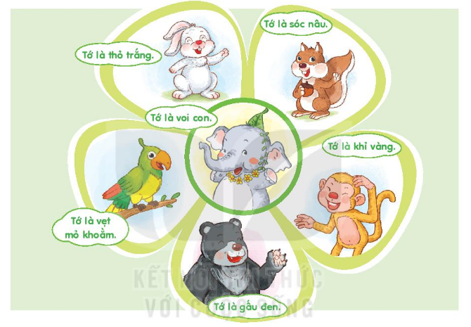


Quan sát bức tranh và nói về từng con vật trong tranh

Slide 3




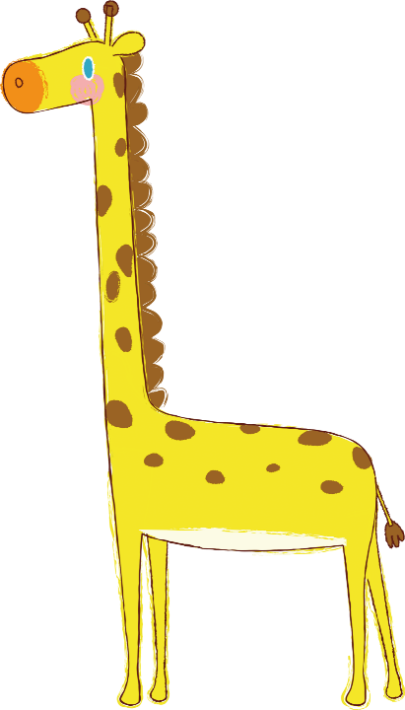


Luyện đọc câu dài
Khỉ vàng và sóc nâu / tặng voi / tiết mục “ngúc ngoắc đuôi”//.
Vẹt mỏ khoằm /thay mặt các bạn / nói những lời chúc tốt đẹp//.

Slide 4

SINH NHẬT CỦA VOI CON
Hôm nay là sinh nhật của voi con, nhưng nó bị ốm. Đang buồn bã, bỗng voi con nghe tiếng gọi. Thì ra các bạn đến chúc mừng sinh nhật voi. Thỏ trắng mang cà rốt. Gấu đen ngoạm nguyên một nải chuối. Khỉ vàng và sóc nâu tặng voi tiết mục “ngúc ngoắc đuôi”. Vẹt mỏ khoằm thay mặt các bạn nói những lời chúc tốt đẹp.
Voi con vui ơi là vui. Nó huơ vòi mấy vòng để cảm ơn các bạn.
1
2
(Lâm Anh)

Slide 5
SINH NHẬT CỦA VOI CON
Hôm nay là sinh nhật của voi con, nhưng nó bị ốm. Đang buồn bã, bỗng voi con nghe tiếng gọi. Thì ra các bạn đến chúc mừng sinh nhật voi. Thỏ trắng mang cà rốt. Gấu đen ngoạm nguyên một nải chuối. Khỉ vàng và sóc nâu tặng voi tiết mục “ngúc ngoắc đuôi”. Vẹt mỏ khoằm thay mặt các bạn nói những lời chúc tốt đẹp.
Voi con vui ơi là vui. Nó huơ vòi mấy vòng để cảm ơn các bạn.
Luyện đọc toàn bài
(Lâm Anh)

Slide 6


Thiết kế : Hương Thảo – tranthao121004@gmail.com

